Slide 1

练习五
R·
三
年
级
下
册
状元成才路

Slide 2
水果店新进3箱苹果，每箱25千克，每千克进价是3元。这批苹果一共花了多少钱？分步列式计算：
(1) 表示( );
(2) 表示( )。
1.
25×3=75(千克)
一共有多少苹果
3×75=225(元)
一共花了多少钱
【教材P29 练习五 第1题】

Slide 3
小明家有4口人，平均每人每月产生12千克垃圾。小明家半年（6个月）共产生多少千克垃圾？
2.
12×4×6
= 48×6
= 288(千克)
答：小明家半年共产生288千克垃圾。
【教材P29 练习五 第2题】

Slide 4
3.
王叔叔的豆腐店买来8袋黄豆，每袋50千克。1千克黄豆大约能做4千克豆腐。这些黄豆大约能做多少千克豆腐？
4×(50×8)
=4×400
=1600(千克)
答：这些黄豆大约能做1600千克豆腐。
【教材P29 练习五 第3题】

Slide 5
一瓶药共150片，每日吃3次，每次吃2片。这瓶药可以吃多少天?分步列式计算：
(1) 表示( );
(2) 表示( )。
4.
2×3=6(片)
每天吃多少片
150÷6=25(天)
可以吃多少天
【教材P29 练习五 第4题】

Slide 6
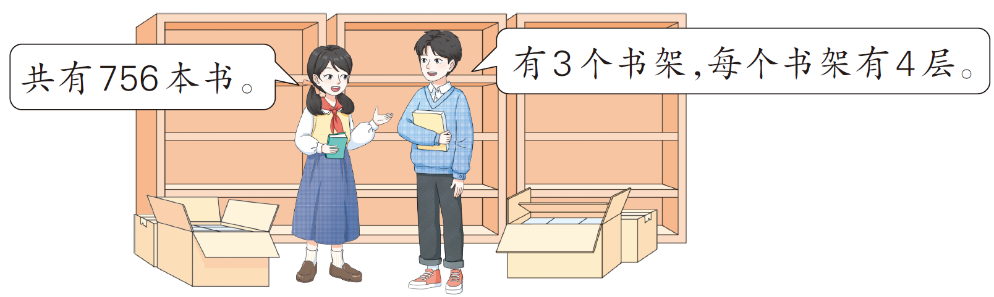
5.
平均每个书架每层放多少本书?
756÷3÷4
= 252÷4
= 63(本)
答：平均每个书架每层放63本书。
【教材P30 练习五 第5题】

Slide 7
6. 游泳池长25米。小军游了4个来回，一共游了多少米？
25×4×2
=100×2
=200(米)
答：一共游了200米。
【教材P30 练习五 第6题】

Slide 8
7.
兴趣小组组织采集标本。小明每天采集4小时，2天可以采集72个标本。
(1)小明平均每小时采集多少个标本？
(2)要采集224个标本，7天能完成吗?
72÷2÷4
= 36÷4
= 9 (个)
答：小明平均每小时采集9个标本。
(2) 72÷2×7
= 36×7
= 252 (个)
252＞224
答：7天能完成。
【教材P30 练习五 第7题】

Slide 9
8.
王阿姨制作了96个布娃娃，每个售价9元。每盒装3个，每箱装8盒。
（1）装这些布娃娃需要多少个箱子?
（2）请提出用两步乘法解决的问题并解答。
96÷3÷8
= 32÷8
= 4 (个)
答：装这些布娃娃需要4个箱子。
(2) 每箱可以卖多少钱？
9×3×8
= 27×8
= 216 (元)
答：每箱可以卖216元。
【教材P30 练习五 第8题】

Slide 10
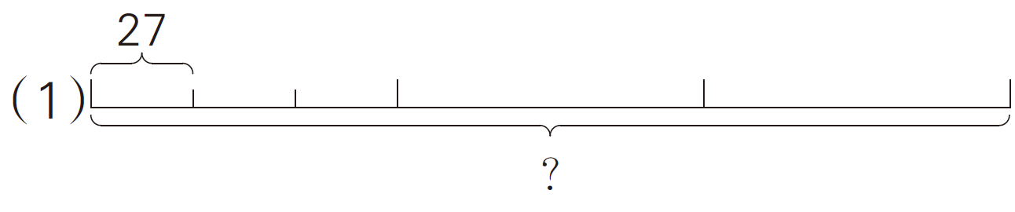
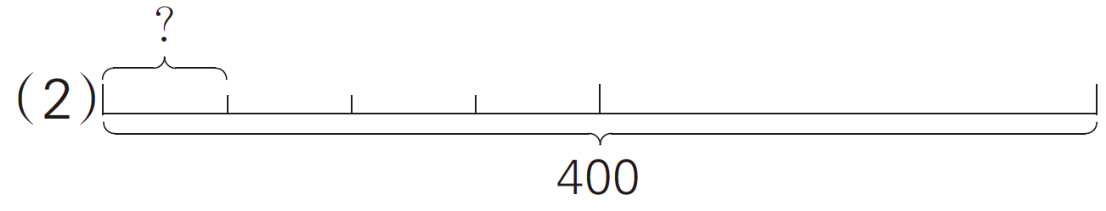
先说一说下面的线段图分别可以表示生活中的哪些实际问题，再列式计算。
9.
【教材P30 练习五 第9题】

Slide 11


课堂小结
同学们，今天的数学课你们有哪些收获呢？
状元成才路

